Slide 1

Моделирование полёта миссии Венера - 7 .

Slide 2

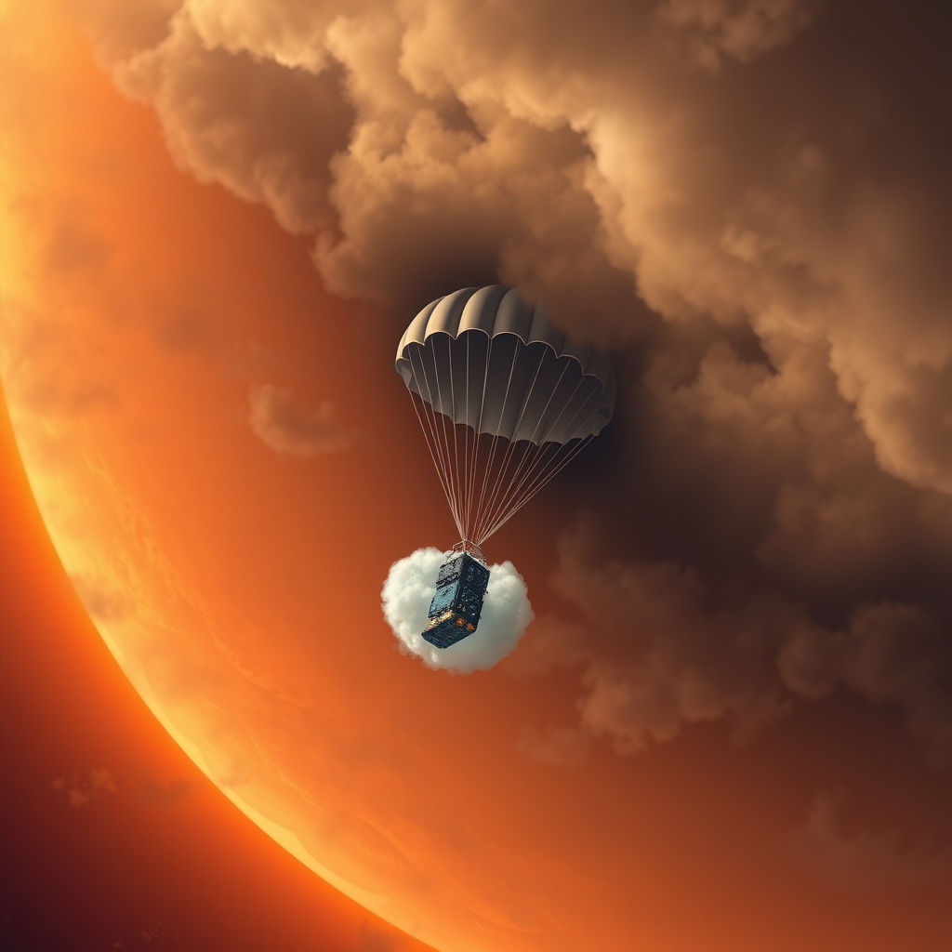
Цель и задачи проекта Цель проектирования заключается в моделировании полета аппарата "Венера-7". Задачи включают изучение полета, составление модели, симуляцию в KSP и анализ результатов.
2

Slide 3


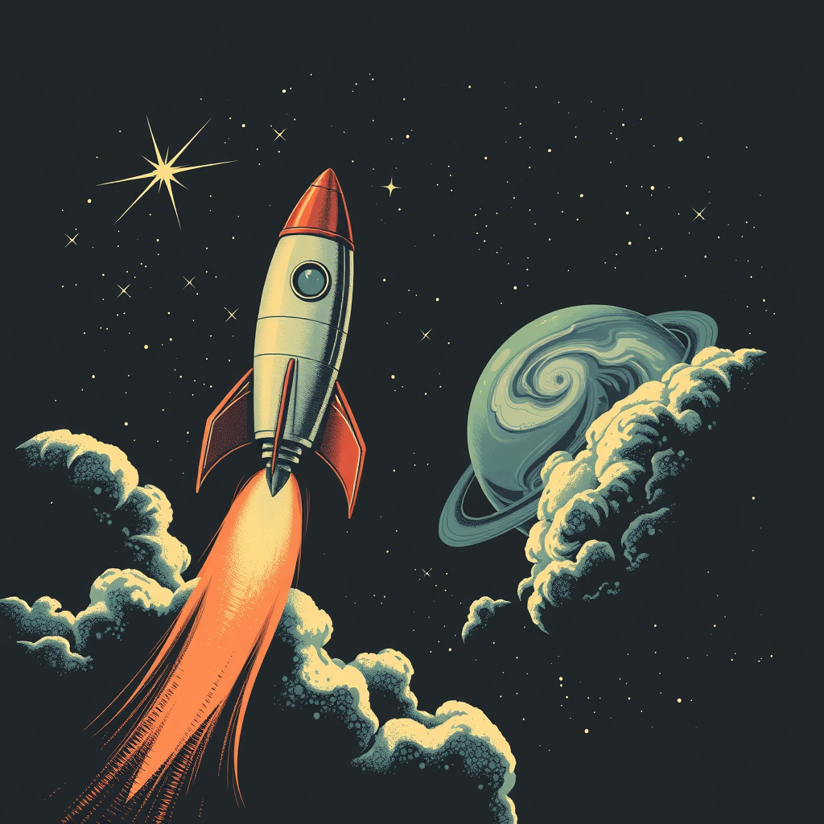
Определяющие этапы миссии
Миссия "Венера-7" открыла новую эру в исследовании планет, первой передав информацию с Венеры. Зонд проработал 23 минуты, подтверждая экстремальные условия поверхности.
01
Запуск состоялся 17 августа 1970 года на ракете "Молния-М". Апарат достиг Венеры 15 декабря, пройдя 120 миллионов километров с единственной корректировкой курса.
02
3

Slide 4
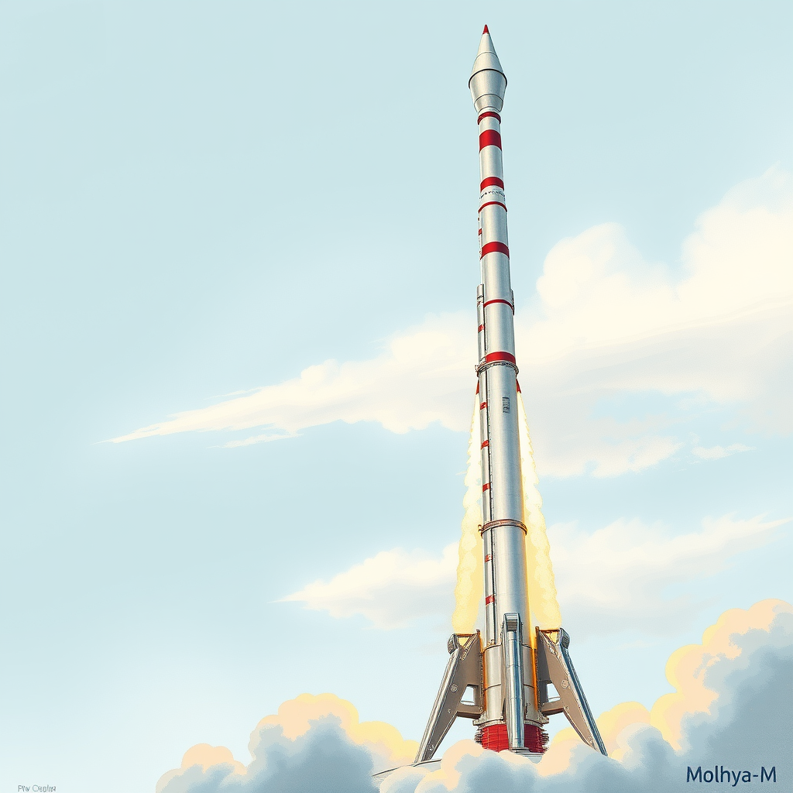
Конструкция ракеты-носителя
Ракета "Молния-М" имела четыре ступени, каждая с ключевой функцией. Первые два использовали керосин и жидкий кислород для ускорения на неглубоких орбитах.
01
Последние две ступени обеспечивали выход на межпланетную траекторию. Эти системы гарантировали успешный переход от земной орбиты к полету к Венере.
02
4

Slide 5

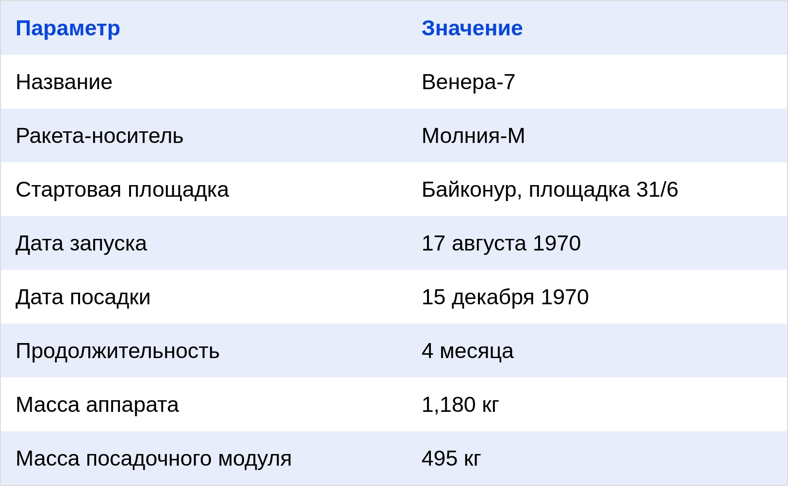
Технические параметры Венера-7
Параметры аппарата и ракеты носителя представлены для понимания технических характеристик миссии. Представленные параметры подчеркивают сложность и точность инженерных решений, необходимых для успешного выполнения миссии.
Источники: Википедия и НПО Лавочкина
5

Slide 6
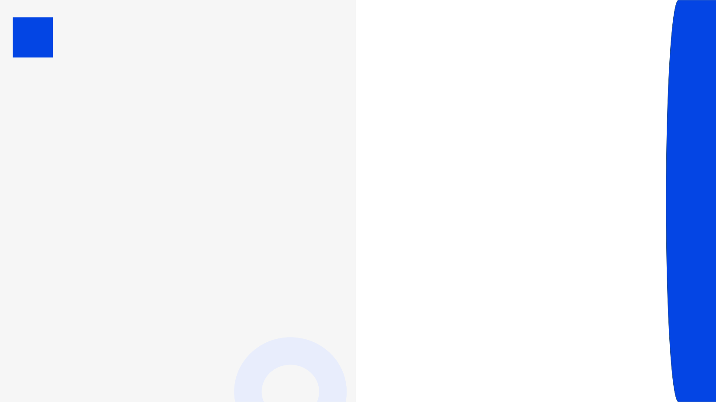
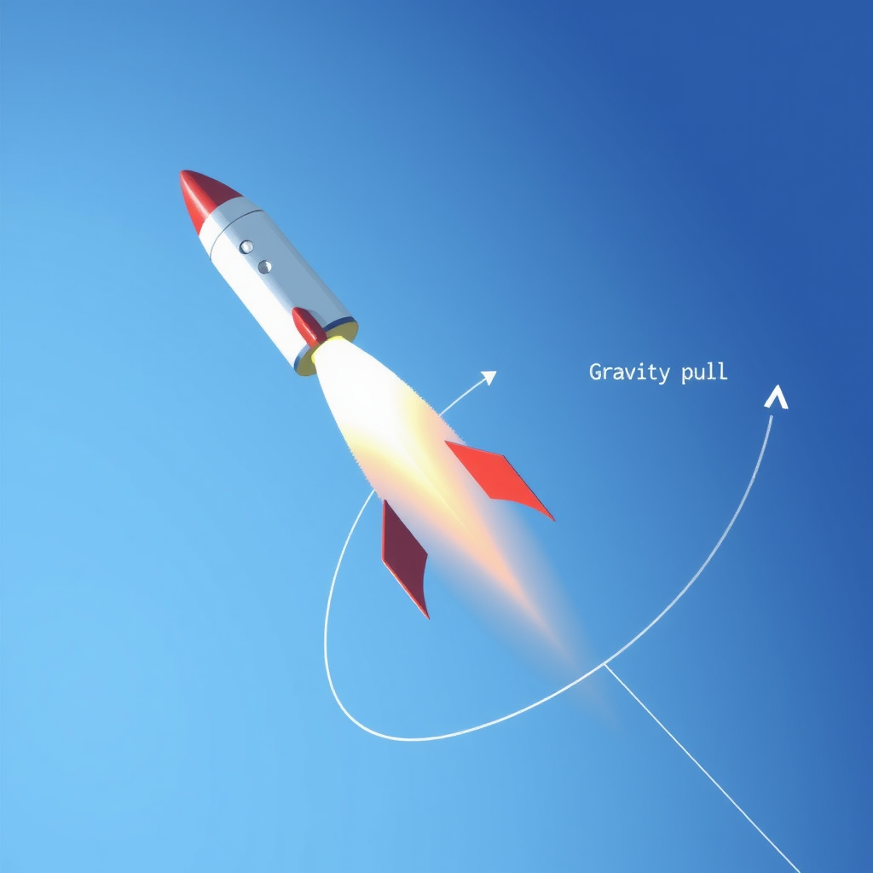
Описание физико-математической модели
1. Сила тяги
2.Сила сопротивления
3.Сила тяжести (Гравитация)
4. Масса Ракеты
6

Slide 7
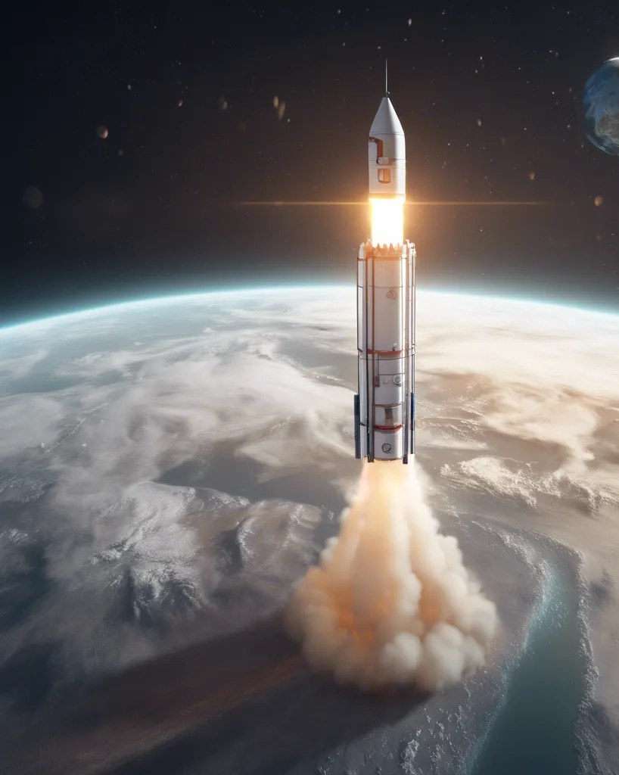
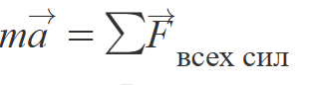
Выход на орбиту Земли
Для реализации физико-математической модели на этапе выхода на орбиту Земли будем использовать второй закон Ньютона, где вектор ускорения умноженной на массу тела равен сумме векторов всех сил, действующих на тело.
7

Slide 8
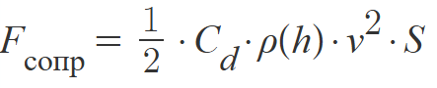
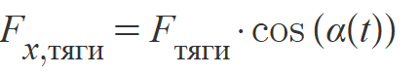
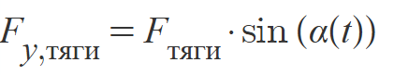
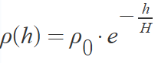
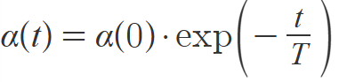
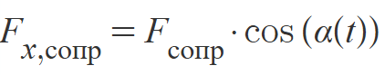
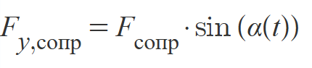
1.Сила Тяги
2.Сила сопротивления
- Сила сопротивления
- Горизонтальная компонента тяги
- Вертикальная компонента тяги
- барометрическое уравнение плотности
- Угол наклона вектора тяги
- Горизонтальная компонента сопротивления
- Вертикальная компонента сопротивления:
8

Slide 9
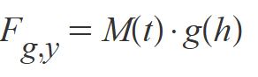
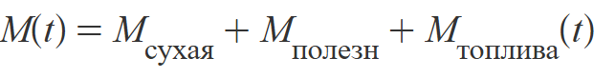
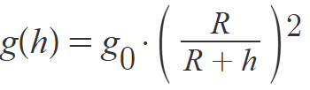
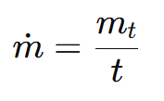
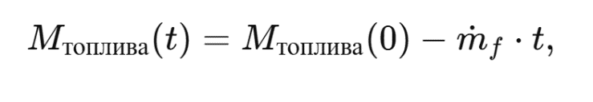
3.Сила тяжести (Гравитация)
4.Масса ракеты
- Вертикальная составляющая
- Общая масса
- Зависимость ускорения свободного падения от высоты
- Скорость расхода топлива
- Масса топлива в момент времени
9

Slide 10
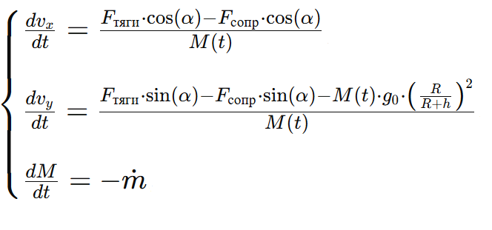
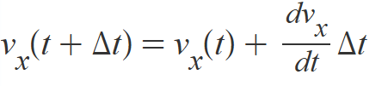
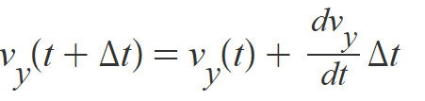
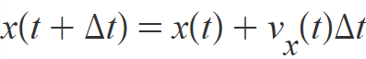
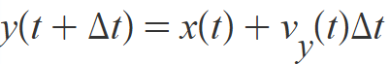
Система дифференциальных уравнений
Метод решения: системы уравнений
Для численного решения системы дифференциальных уравнений мы можем использовать метод Эйлера (метод Коши), который является простым и эффективным для такого рода задач. Вычислим на каждом шаге времени значения ускорений, затем обновим скорость и положение ракеты
1. Скорости по осям x и y обновляются как:
2. Позиции ракеты по осям x и y обновляются как:
10

Slide 11

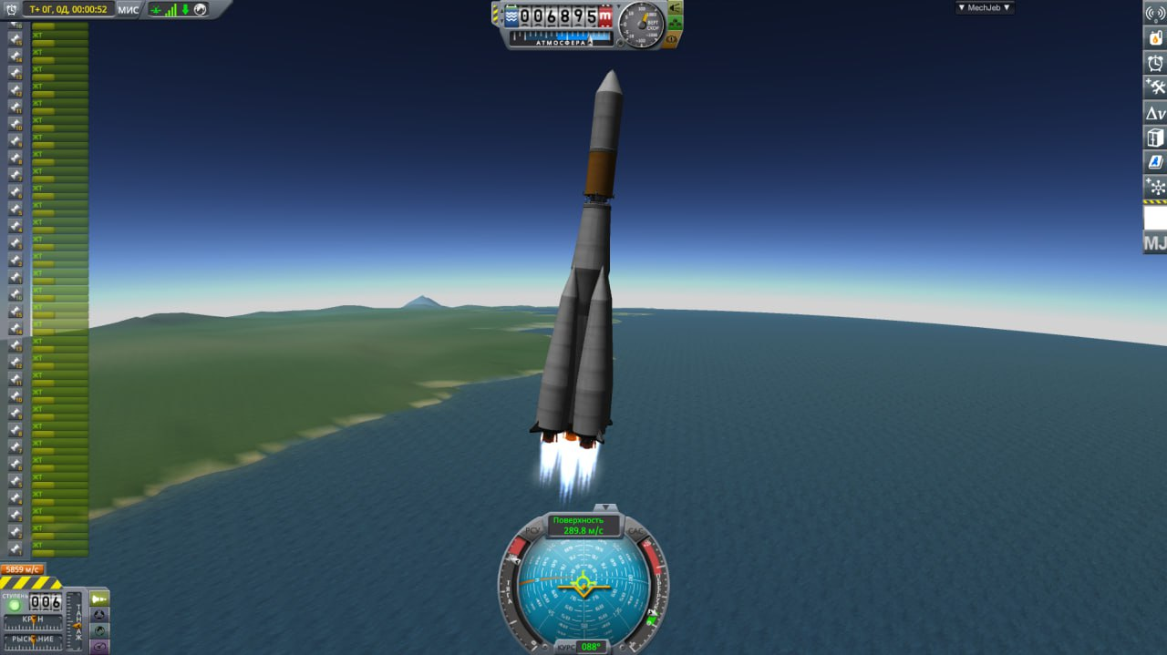
Симуляция в Kerbal Space Program Воссоздание системы "Венера-7" в KSP включало автоматику ее запуска и ручное управление после выхода на орбиту. Программисты написали код, обеспечивающий стабильную траекторию. Сравнение результатов KSP и модели показало расхождения. Они объясняются дискретизацией времени и особенностями симуляции в KSP, влияющими на траекторию.
11

Slide 12
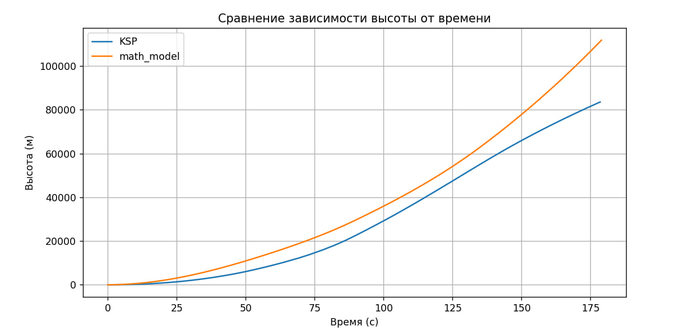
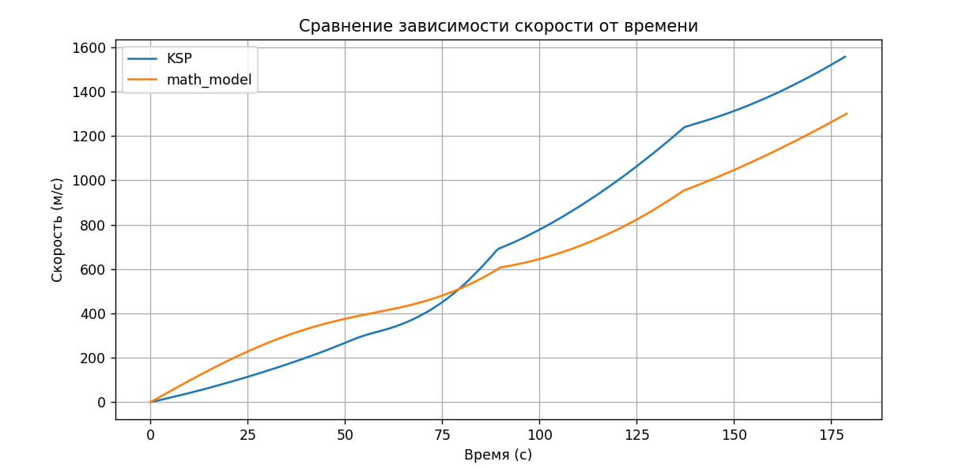
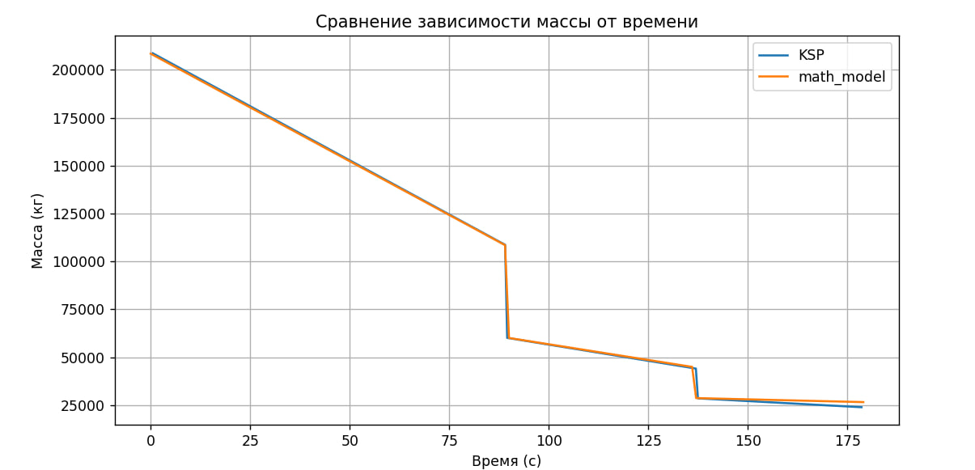
Анализ расхождений между результатами KSP и математической модели
При сравнении графиков высоты, скорости и массы, рассчитанных в математической модели с использованием численных методов (метода Эйлера), с данными из KSP, наблюдаются некоторые расхождения. Эти расхождения связаны с особенностями подходов к симуляции в KSP и математической модели.
12

Slide 13
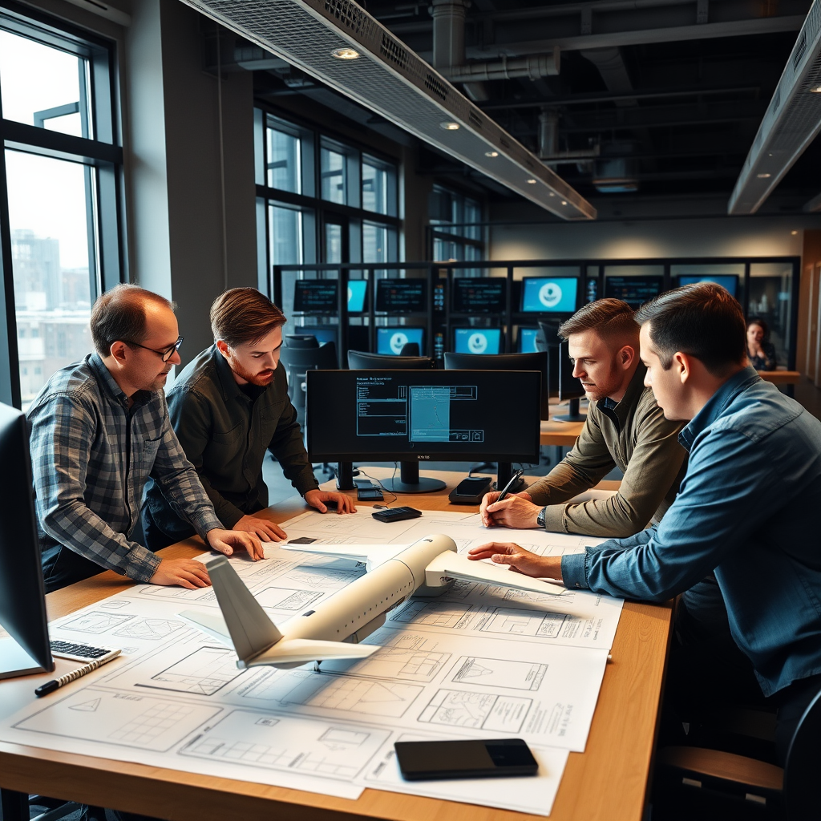
Деятельность участников команды Ниделько принял на себя руководство проектом, обеспечивая соответствие стандартам ГОСТ и координируя команду. Также ответственен за документацию и презентацию. Соловьёв и Соколов отвечали за программирование, реализацию модели и симуляции. Гаек разработал физико-математическую модель. Каждый участник внёс значительный вклад.
13

Slide 14

conclusion
Выводы и достижения Проект помог обрести опыт в разработке математических моделей и программировании с использованием Python. Он открыл мир космических исследований и стал основой для будущих работ.

